Slide 1
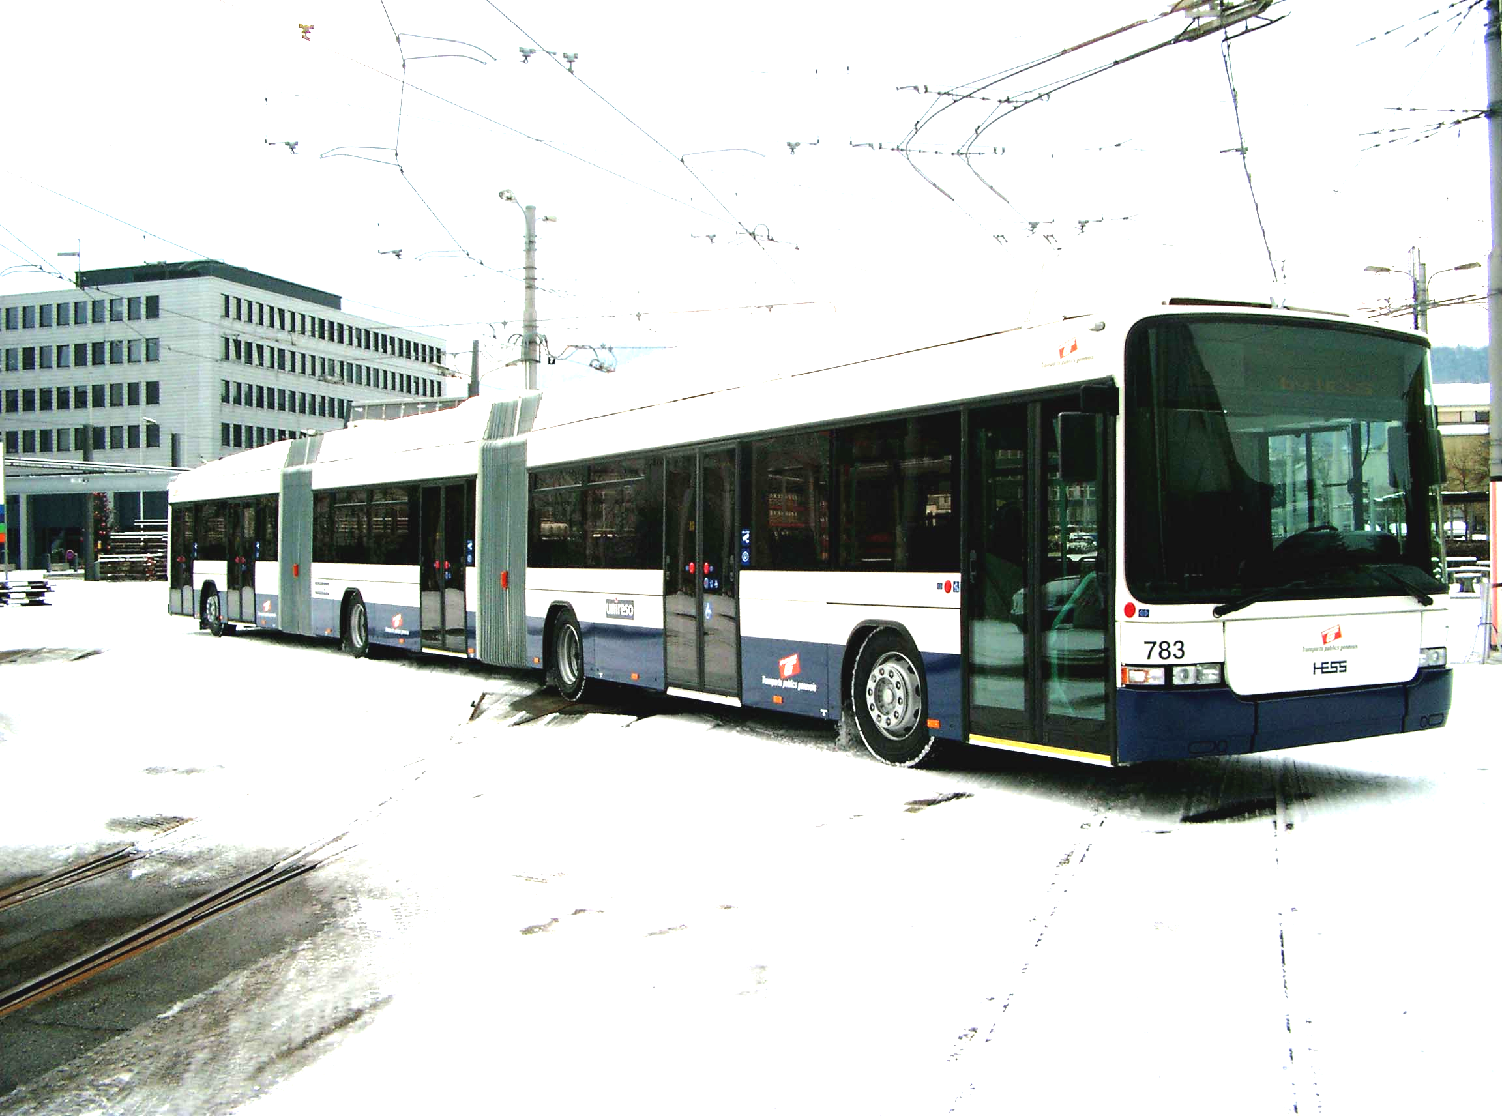
Die Stromversorgung des
Trolleybus-Systems in Zürich
Christoph Brändli, Unternehmensbereichsleiter Infrastruktur, Verkehrsbetriebe Zürich
Notes:
Masterfolie
Diese Folie darf nicht verändert werden!

Slide 2
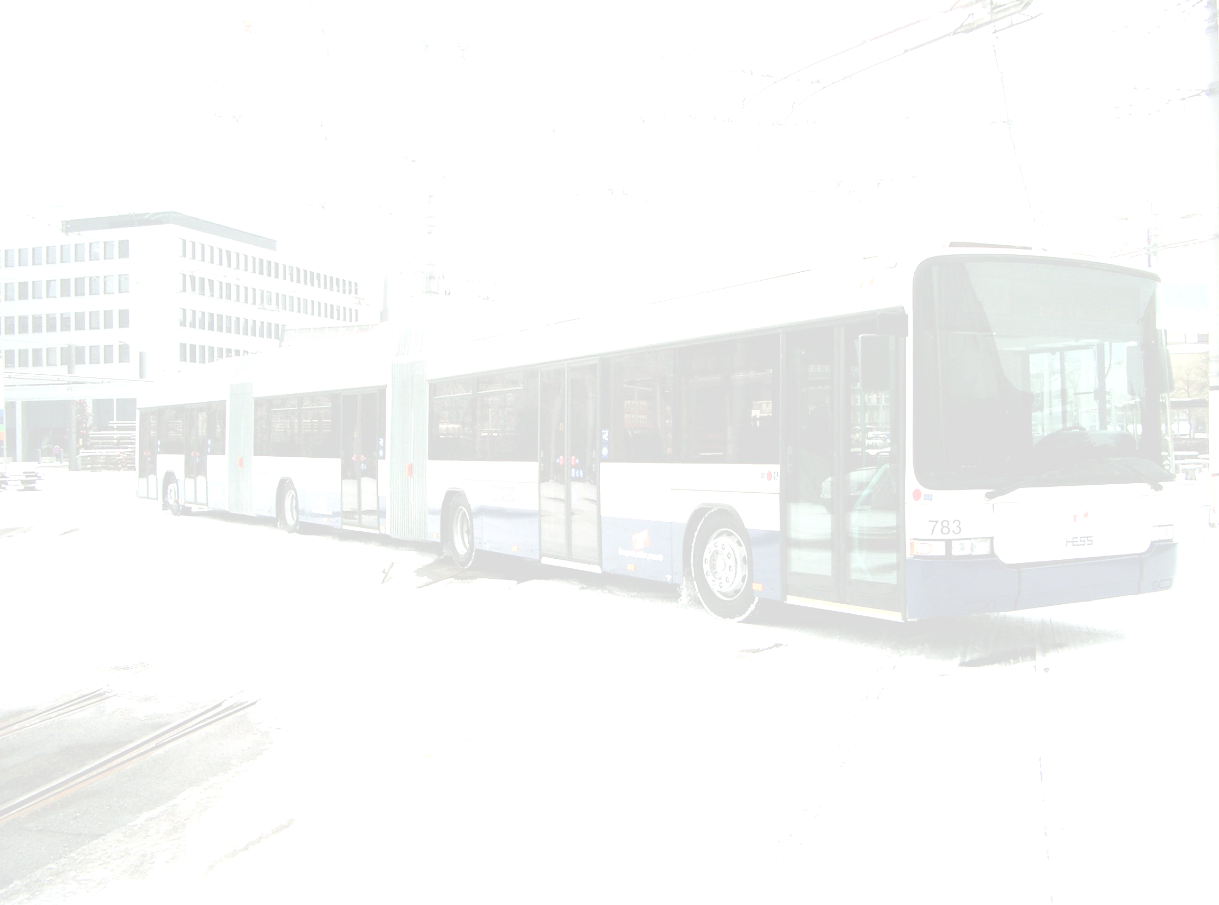
Das Stromersorgungssystem der VBZ
Kennwerte des Traktionsstromnetzes (Ist-Situation)
Allgemeine Aussagen Nennspannung 600 V DC
Betriebsart des Netzes Einseitige Speisung
Fahrleitungslängen Tram gesamt 304 km
Tram Linien 13 Trolleybus gesamt 222 km
Trolleybus Linien 6
Sektoren Tram 114
Trolleybus 57
Sektorlängen 250 – 2300 m
Kabeltrasse (nur VBZ) Tram und Trolleybus 40 km
Gleichrichterstationen Anzahl 59
(im Eigentum ewz) Installierte Leistung Netz 70‘700 kW

Slide 3
Anforderungsprofil 2010 - 2025
Fahrzeugeinsatzkonzept
Ersatz der bestehenden Trolleybusfahrzeuge mit DC-Reihenschlusstechnik
Neue Fahrzeugflotte mit Drehstromantriebstechnik
Erhöhung der Transportkapazität auf stark frequentierten Linien
(Beschaffung von Doppelgelenktrolleybussen)
Erhöhung des Komfortangebotes (Klimatisierung, Informationstechnologien)

Slide 4
Grenzen der heutigen Traktionsstromversorgung
Problempunkte aus dem Fahrzeugeinsatzkonzept
Schwachstellen im Traktionsstromnetz (Schutz, Spannungshaltung, Belastung)
Versorgungszuverlässigkeit, Betriebsstabilität
Leistungsreserven für zukünftige Belastungsfälle
Energiebedarf und Unterhaltskosten
Erhebung der Faktenlage
Durchführung einer Berechnung des Traktionsstromversorgungsnetzes

Slide 5
Analyse des Traktionsstromnetzes
Zeitraum
Oktober 2007 bis April 2008 in Zusammenarbeit mit Institut für Bahntechnik Dresden
Methodik
Festlegung von Szenarien für Simulationen auf Basis der zukünftigen Betriebs- und Fahrzeugeinsatzkonzepte der VBZ, inkl. Modellierung von Fahrzeugen und Infrastrukturanlagen
Durchführung und Auswertung der Simulationen zur Netzoptimierung
Bewertung von Machbarkeit und Effizienz sowie Schätzung des zeitlichen Realisierungshorizontes der ausgewählten Massnahmen
Erarbeitung eines Massnahmenkataloges

Slide 6
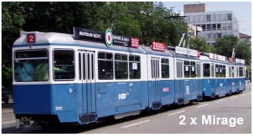
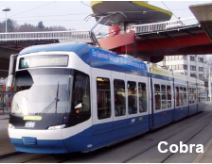
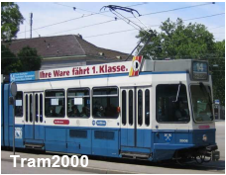
Analyse des Traktionsstromnetzes
Modellierung der Fahrzeuge
Tram und Trolleybus

Slide 7
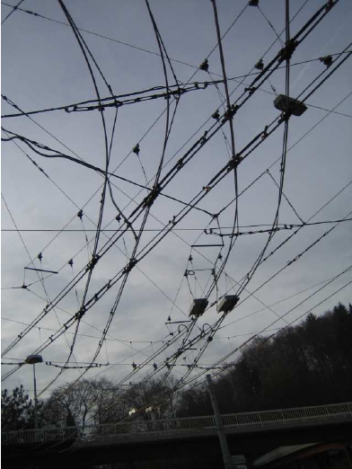
Analyse des Traktionsstromnetzes
Modellierung der Infrastruktur
Fahrleitungsanordnung und -schaltung

Slide 8
Bewertungsgrössen von Traktionsstromnetzen
Einhaltung von Schutzkriterien (Kurzschlussströme, Gleis-Erde-Potentiale)
Stabilität des Fahrplanes (Fahrzeiten, Umläufe)
Spannungshaltung in den Sektoren
Belastung der elektrotechnischen Betriebsmittel
Energiebilanz im Traktionsstromnetz (Energiebedarf, Verluste, Rekuperation)
Versorgungszuverlässigkeit (Entscheidungsgrundlagen für Speisevarianten bei Anlagenausfall)

Slide 9
Schwachstellen im Traktionsstromnetz
Notes:
Beispiel 1: Minimale Spannung am Stromabnehmer, Bereich Gessnerbrücke bis Endkehre Schlieren TB

Slide 10
Schwachstellen im Traktionsstromnetz
Notes:
Beispiel 2: Belastung der Gleichricherstation Promenade

Slide 11
Lösungsansätze zur Netzoptimierung
Fahrzeuge
Einsatz der spannungsabhängigen Traktionsstrombegrenzung auf allen Fahrzeugen mit Drehstrom-Antriebstechnik (Sofortmassnahmen)
Strecke
Veränderung der Sektoraufteilung
Versetzen von Streckentrennern und Verlegen von Speisepunkten
Erweiterung der bestehenden Kabeltrasse
Einsatz von Energiespeichern
Schaltungsänderungen (Übergang zur „zweiseitigen Speisung“ von Sektoren)

Slide 12
Lösungsansätze zur Netzoptimierung
Gleichrichterstationen
Anpassung von Schutzeinstellungen
Installation von Mitnahmeschaltungen
Neubau von zusätzlichen Gleichrichterstationen
Erhöhung der installierten Leistung bei bestehenden Gleichrichterstationen
Vorbereitung der Traktionsstromanlagen auf Umstellung Betriebsspannung 750 V

Slide 13
Ergebnis der Netzanalyse
Die Netzanalyse zeigt die vorhandenen Schwachstellen der Traktionsstromanlagen (Spannungshaltung, Schutzeinstellungen)
Sie gibt Hinweise auf künftige Schwachstellen im Traktionsstromnetz infolge zunehmender Verkehrsleistung und leistungsstärkerer Fahrzeuge
Sie zeigt Optimierungspotentiale technisch, finanziell und zeitgewichtet bewertet
Die Netzanalyse wurde rechtzeitig vor Beschaffung/Inbetriebsetzung der nächsten Trolleybusfahrzeugserie durchgeführt

Slide 14
Ergebnis der Netzanalyse
Bewertung der Massnahmen
Insgesamt wurden 107 Massnahmen im Traktionsstromnetz (inkl. Tram) der VBZ erarbeitet
Im Rahmen der Bewertung und Realisierung der Massnahmen sind
  33 als Sofortmassnahmen durch VBZ/ewz umgesetzt
  6 als unökonomisch oder nicht realisierbar zurückgestellt worden
  4 als nicht sinnvoll bewertet und aufgegeben worden
  64 zur Netzoptimierung definiert, Projektkoordination mit laufenden Sanierungs- resp. Ausbauprojekten

Slide 15
Ergebnis der Netzanalyse
Kosten der Massnahmen
Der geschätzte Gesamtaufwand beläuft sich auf ca. CHF 20 Mio (€ 14 Mio).
Massnahmen in Höhe von ca. CHF 8 Mio. (€ 5 Mio) werden durch laufende oder geplante Projekte realisiert

Slide 16
Betriebskonzept Traktionsstromnetz 2020
Energiebilanz Gesamtnetz (Tram und Trolleybus), Betrachtungszeitraum 2 Stunden

Slide 17
Betriebskonzept Traktionsstromnetz 2020
Rekuperationsenergiebilanz Gesamtnetz (Tram und Trolleybus), Betrachtungszeitraum 2 Stunden

Slide 18
Betriebskonzept Traktionsstromnetz 2025
Bewertung der Aussagen zur Energiebilanz
Grundlage sind die Energiebedarfszahlen ewz/VBZ 2007
Ermittlung des Energiebedarfs sowie des Sparpotentials auf Basis der Analyse des Traktionsstromnetzes
Stand | Abgegebene Energie aller Gleichrichterstationen | Bemerkung | Berechnetes Sparpotential | Einsparung Energie
2007 | 87 Mio. kWh/a | Istwert
2010 | 94 Mio. kWh/a | Kalkuliert | 1.18% | 1,1 Mio. kWh/a
2020 | 86 Mio. kWh/a | Kalkuliert | 2.15% | 1,8 Mio. kWh/a

Slide 19
Ich danke Ihnen für Ihre Aufmerksamkeit
Christoph Brändli, Unternehmensbereichsleiter Infrastruktur, Verkehrsbetriebe Zürich
Notes:
Masterfolie
Diese Folie darf nicht verändert werden!

